Slide 1
XXX项目启动会

Slide 2
项目背景

Slide 3
项目目标

Slide 4
项目范围

Slide 5
里程碑计划

Slide 6
主要风险
风险 | 影响程度 | 备注
 | ★★
 | ★★★★★
 | ★★★
 | ★★★

Slide 7
组织架构
人员 | 职责

Slide 8
责任分工
交付物 | 负责人 Owner | 审批人 Approver | 审核者 Reviewer | 参与者Participant

Slide 9
流程机制

Slide 10
沟通方式
沟通方式 | 频率 | 负责人 | 备注
周报
周会/站会
邮件组
Popo群

Slide 11
工具支持
任务跟踪：JIRA
http://jira.hz.netease.com
文档共享：Confluence
代码管理：git

Slide 12
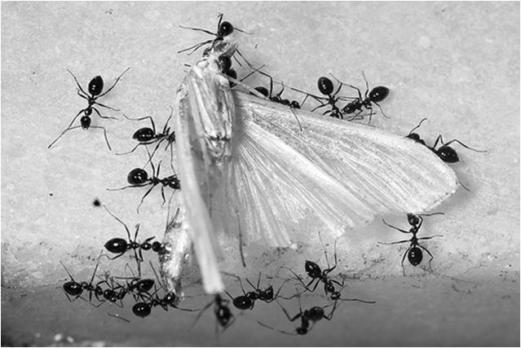
成功的项目，来源于每一个人的努力，以及大家的精诚合作！

